Slide 1
R-Ladies Santiago Segundo MeetUp
library(dplyr)
rladies_global %>%
filter(city == ‘Santiago')

Slide 2





R-Ladies Santiago cuenta con el apoyo de:
Organizadoras:
Riva Quiroga
Twitter: @rivaquiroga
Gabriela Sandoval
Twitter: @GabySandovalM

Slide 3
Hoy:
¿Qué hay de nuevo?
Tutoriales:
Aprender a hablar en R: instalación y primeros pasos
Exploración y visualización de datos con R
Socializar

Slide 4
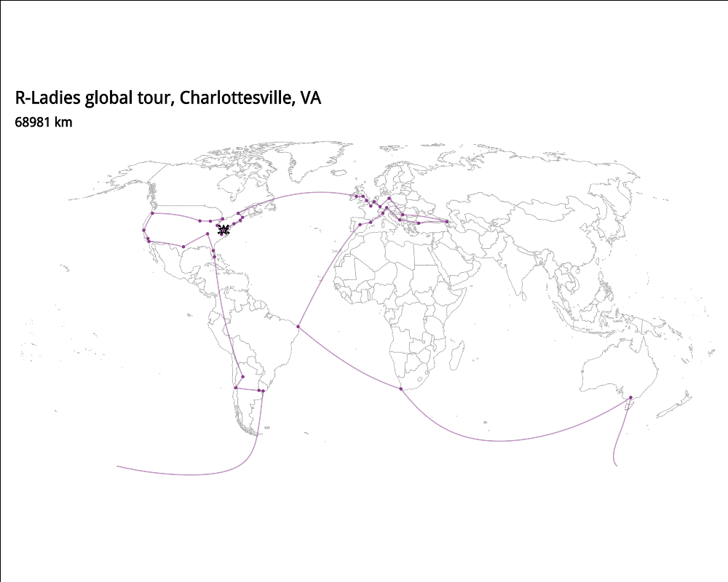
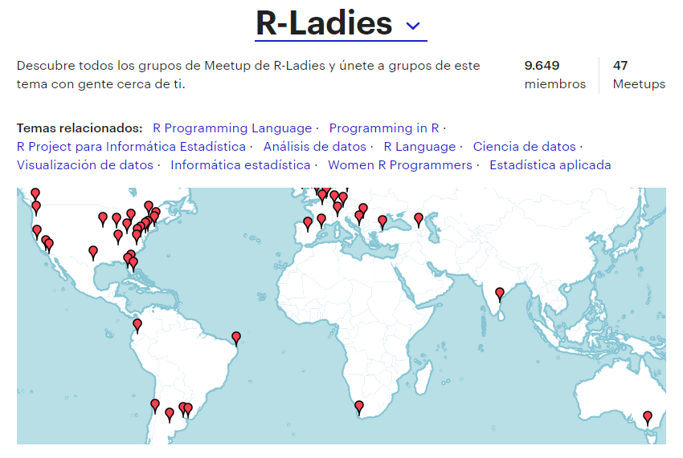
Lo más reciente:
Elaborado por: Maëlle Salmon
Fuente: https://www.meetup.com/es/topics/r-ladies/
http://www.masalmon.eu/2017/10/06/globalrladiestour/

Slide 5

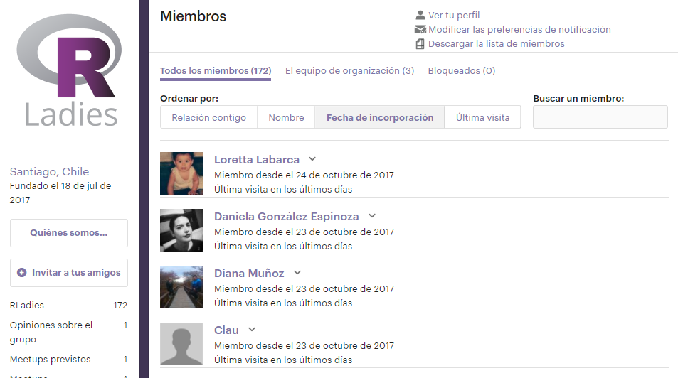

172
R-Ladies

Slide 6

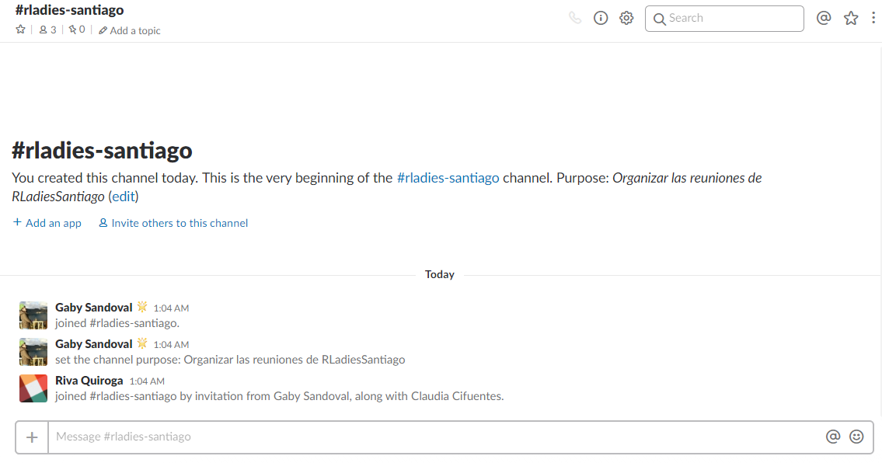
Nuevo: Canal en Slack

Slide 7
Involúcrate
Aprende
Únete al grupo de Meetup, asiste a los eventos.
Siguénos en redes sociales.
Contribuye
Participa en Slack y en Gituhub
Pregunta y resuelve dudas sobre R.
Organiza
Lidera un taller
Presenta
Se un sponsor
Se un co-organizador

Slide 8
Redes Sociales!
Twitter: @RLadiesGlobal / @RLadiesSantiago
Facebok: https://www.facebook.com/RLadiesSantiago/
Meetup: https://www.meetup.com/es/rladies-scl
Github: https://github.com/rladies-santiago
Las presentaciones de cada meetup se muestran aquí
Email: info@rladies.org / santiago@rladies.org
Slack: #rladies-santiago
Website: https://rladies.org
Directorio de R-Ladies
https://rladies.org/directory/

Slide 9


Slide 10
Exploración y visualización de datos con R
library(dplyr)
rladies_global %>%
filter(city == ‘Santiago')

Slide 11


!Hola!
Gabriela Sandoval
Estudiante Magíster en Estadística - UC
@GabySandovalM

Slide 12
Datos en R
Análisis exploratorio
Comandos Básicos
Datos
Vectores
Matrices
Factores
Data Frames
Listas
Cargar datos
Exportar datos
Información general
Estadística descriptiva
Agrupar, ordenar y particionar datos
Gráficos con R
Gráficos básicos
Agrupar gráficos
Guardar gráficos

Slide 13
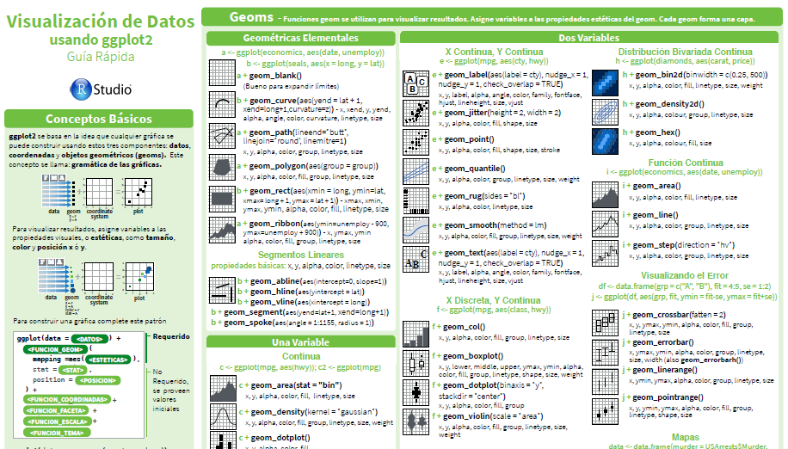
Cheat sheet
Todo el material se compartirá en el GitHub de
R-Ladies Santiago

Slide 14

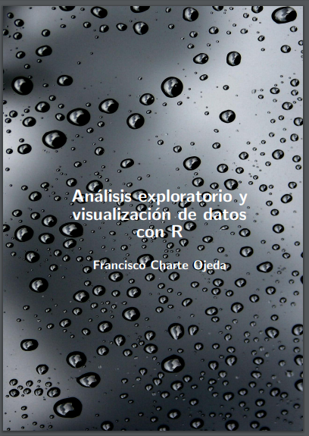
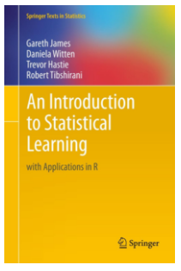
Referencias
Y mucho material en internet…
Recomendaciones:
http://r-statistics.co/ggplot2-cheatsheet.html#Basic%20plot%20setup
http://www.cookbook-r.com/Graphs/

Slide 15
Anímate a presentar en las próximas reuniones

Slide 16
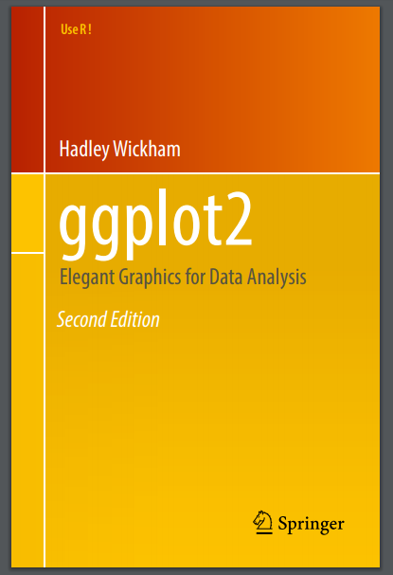
ggplot2
Se basa en el concepto de gramática de gráficos.
Usa: datos, coordenadas y objetos geométricos.
Permite configurar todos los atributos de un gráfico.

